Slide 1



Slide 2
PROGRAMA JUDICIAL DE CONCILIAÇÃO PARA REMOÇÃO E REASSENTAMENTO
HUMANIZADOS DE FAMÍLIAS DO ANEL RODOVIÁRIO E BR-381
9ª Reunião do Conselho Executivo
4 de dezembro de 2017

Slide 3
Esclarecimentos a serem realizados pela URBEL sobre os processos de determinadas famílias citadas na 4ª Reunião do Conselho Executivo;
Esclarecimentos a serem realizados pela URBEL sobre os processos de determinadas famílias citadas na 4ª Reunião do Conselho Executivo;
AGENDA
Processos para encaminhamento, solicitados pelo DNIT
Processos para encaminhamento, solicitados pela URBEL
Pauta livre

Slide 4
Esclarecimentos a serem realizados pela URBEL sobre os processos de determinadas famílias citadas na 4ª Reunião do Conselho Executivo;
Esclarecimentos a serem realizados pela URBEL sobre os processos de determinadas famílias citadas na 4ª Reunião do Conselho Executivo;
AGENDA
Processos para encaminhamento, solicitados pelo DNIT
Processos para encaminhamento, solicitados pela URBEL
Pauta livre

Slide 5
Esclarecimentos a serem realizados pela URBEL sobre os processos de determinadas famílias citadas na 4ª Reunião do Conselho Executivo;
Esclarecimentos a serem realizados pela URBEL sobre os processos de determinadas famílias citadas na 4ª Reunião do Conselho Executivo;
AGENDA
Processos para encaminhamento, solicitados pelo DNIT
Processos para encaminhamento, solicitados pela URBEL
Pauta livre

Slide 6
AGENDA
Processos para esclarecimentos pela URBEL, relativos à 4ª Reunião do COE

Slide 7
Esclarecimentos a serem realizados pela URBEL sobre os processos de determinadas famílias citadas na 4ª Reunião do Conselho Executivo;
Esclarecimentos a serem realizados pela URBEL sobre os processos de determinadas famílias citadas na 4ª Reunião do Conselho Executivo;
AGENDA
Processos para encaminhamento, solicitados pelo DNIT
Processos para encaminhamento, solicitados pela URBEL
Pauta livre

Slide 8
Mudanças em andamento
O prazo de pagamento acordado nas audiências de conciliação (mutirão) foi de 45 dias;
Houve atraso no fornecimento de documentos por parte de muitos proprietários;
Restou pouco tempo para a efetuação da mudança;
Várias famílias solicitaram a postergação da mudança, em função de calendário escolar;
A mudança de algumas famílias tiveram que ser canceladas em função do fornecimento de água e energia;
Nesta semana haverá a mudança das seguintes famílias: Daiane Aparecida Silva Cruz, Ângela Carmem Paiz, Ana Maria Pereira e Waldir Gomes Lopes.
As demais famílias da 1ª audiência assinarão, junto aos vendedores, o Termo de Imissão de Posse e o Termo de Protelamento de Mudança, habilitando o pagamento da primeira parcela.

Slide 9
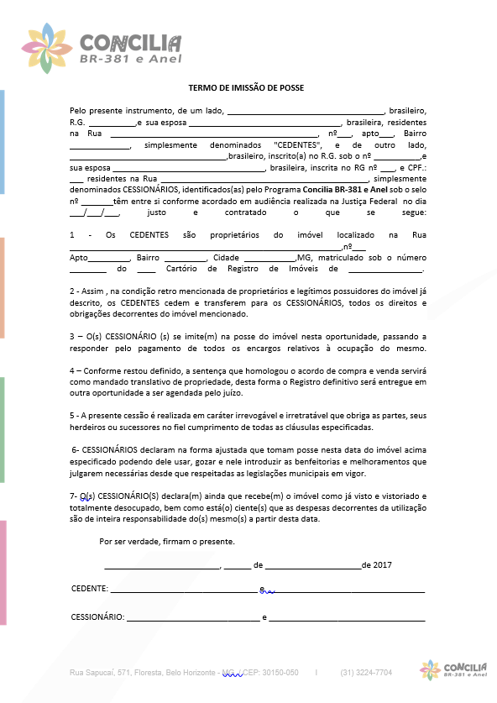

Mudanças em andamento

Slide 10


Apoio
Parceiros
Realização

